Slide 1
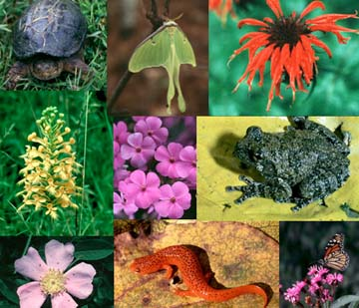
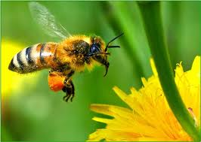
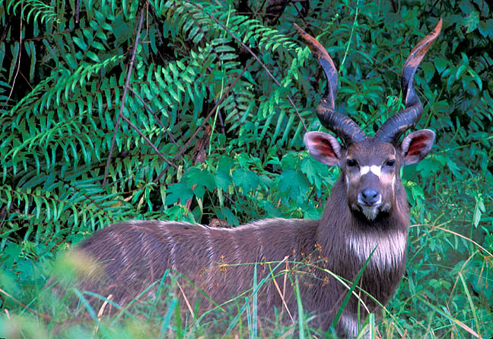
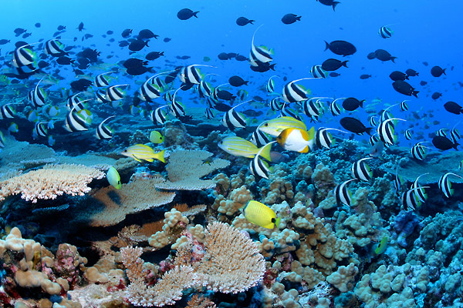

Slide 2
التنوع الحيوي في فلسطين

Slide 3
ما هو التنوع الحيوي؟
اهمية التنوع الحيوي
1- الخدمات المجانية للنظم الايكولوجية وللانسان
2- يلعب التنوع الحيوي دورا هاما في دورات المياه , الكربون والنيتروجين
3- العامل الجمالي
4- الاهمية العلمية
5- الاهمية الاقتصادية

Slide 4
المخاطر المحيطة بالتنوع الحيوي
- الانواع الحية تقدر ب 5-30 مليون
- 1.75 نوع مسجل
- الحشرات تكون اكثر من نصف الانواع المسجلة وثلاثة ارباع الحيوانات
- التنوع الحيوي يتباين من مكان الى اخر
- ازداد معدل الانقراض ب 100 مرة عما كان عليه في العصور القديمة

Slide 5
الاخطار التي تهدد التنوع الحيوي
1- عشوائية استعمال الاراضي
2- الاستخدام السيء للمبيدات والمخصبات (التلوث)
3- قطع الغابات وتفتيت المشهد
4- الرعي الجائر
5- الاستنزاف المكثف للموارد الطبيعية
6- قلة الوعي باهمية التنوع
7- العولمة
- خصوصية فلسطين

Slide 6
الحياة البرية في فلسطين
- النباتات البرية
- رغم صغر المساحة يوجد 2900 نوع
- بريطانيا 1750 , مصر 1800 , 1800 , المانيا 2680
السبب الموقع, تنوع المناخ, التضاريس والترب
ألاقاليم النباتية في فلسطين
1- اقليم البحر المتوسط
- السهول الساحلية والجبال خاصة الشمالية
- البلوط البطم القيقب السريس
- 400- 800 ملم
- التراروزا والندزينا

Slide 7
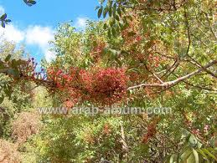
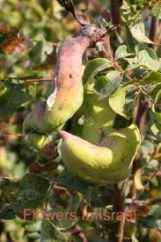

Slide 8
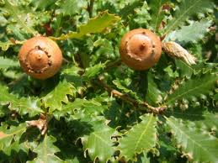
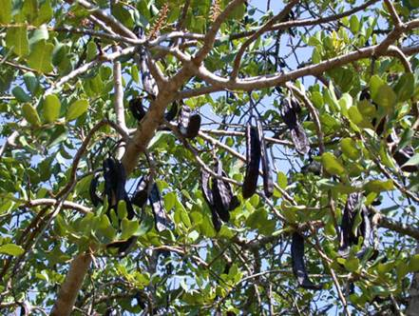

Slide 9
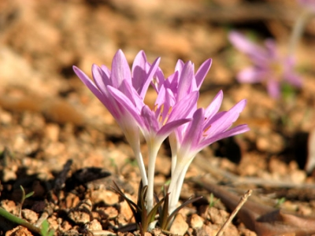
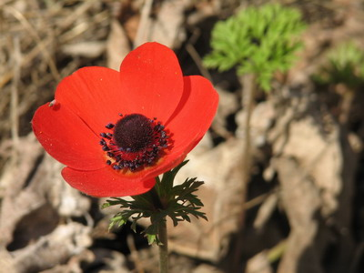
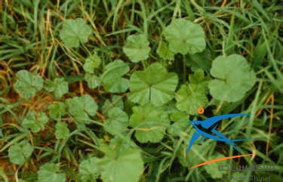
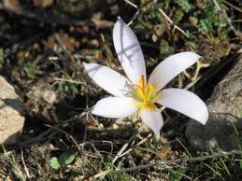
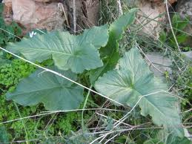

Slide 10
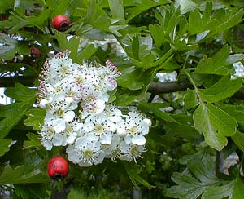
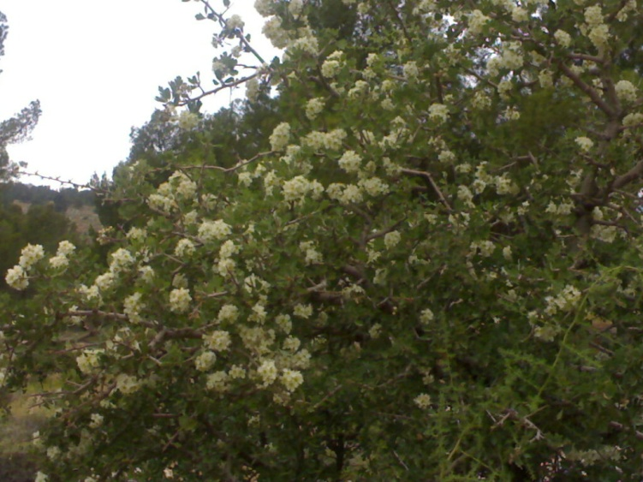
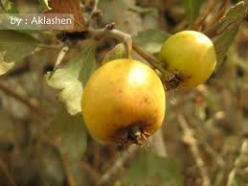

Slide 11
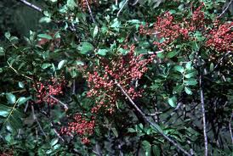
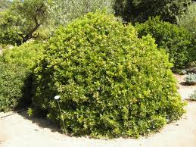
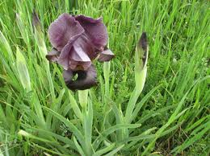

Slide 12
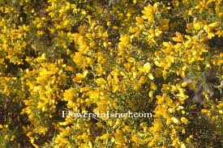

Slide 13


Slide 14
2- اقليم النباتات الايرانية – الطورانية
- شريط ضيق من الارض على امتداد الجهة الشرقية لاقليم البحر المتوسط
- يمثل هذا الاقليم الطرف الغربي لاقليم واسع من ايران شرقا حتى فلسطين غربا
- 150- 400 ملم
- اللوس والتربة الصحراوية الرمادية
- الشيح, الاثل ,السدر

Slide 15
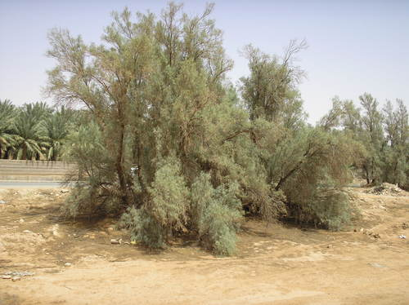
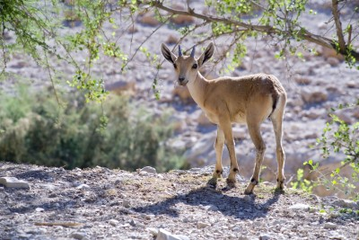

Slide 16
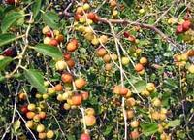
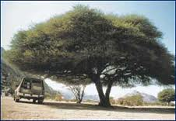

Slide 17
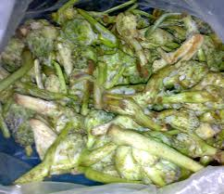
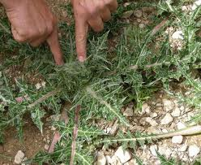

Slide 18
3- النباتات الصحراوية – العربية
- نصف فلسطين ما بين برية القدس والنقب
- 50 ملم
- التربة الصحراوية الرمادية
- نباتات شوكية
4- التغلغل السوداني
- منطقة البحر الميت والغور
- 25-200ملم
- الحمادة والتربة الملية
- نباتات ملحية جفافية

Slide 19
استخدامات النباتات البرية
1- غذاء
- للطبخ – لوف, عكوب
- بهارات- زعتر السماق
- فاكهة زعرور, خروب , سدر
2- الصناعة
السلال والمقاعد – البوص
زيوت – الخروع
الدواء – الميرمية
الزينة- قرن الغزال

Slide 20
الحيوانات البرية والمائية
- 470 نوع من الطيور
- 65 نوع من الثديات
- 87 من السلاحف والافاعي والواحف
227 من الاسماك

Slide 21
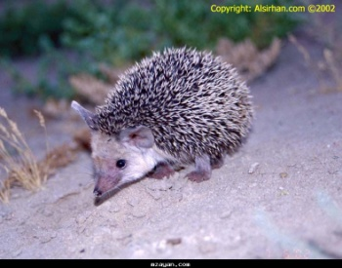
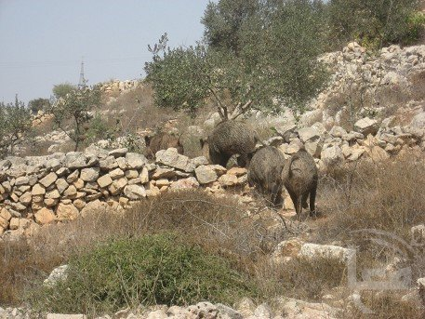
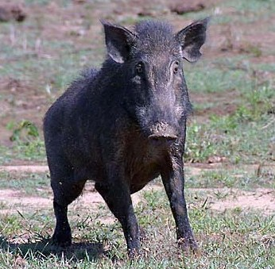

Slide 22
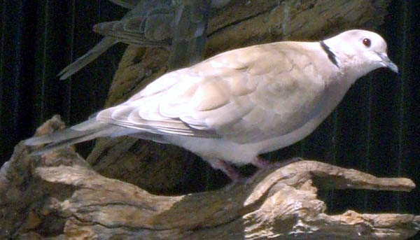
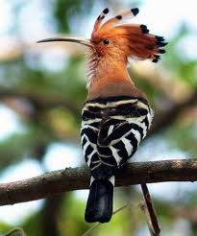
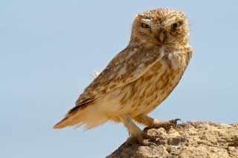

Slide 23
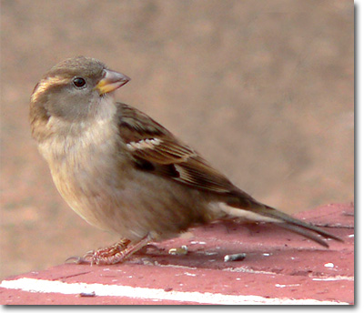
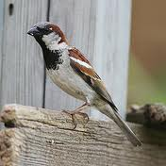

Slide 24
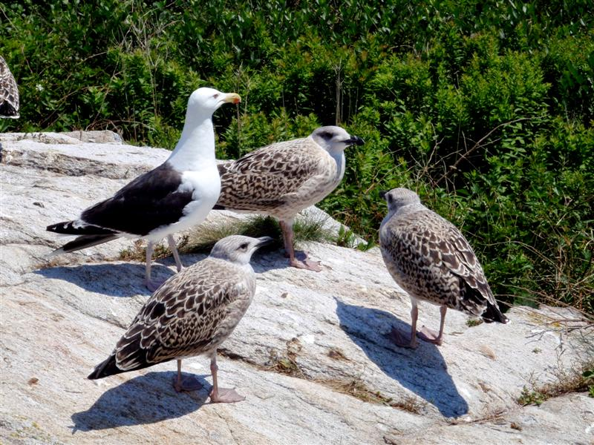

Slide 25
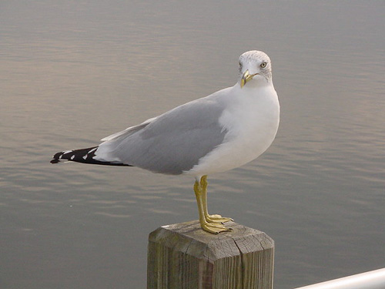

Slide 26
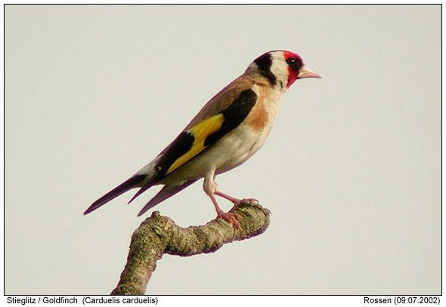

Slide 27
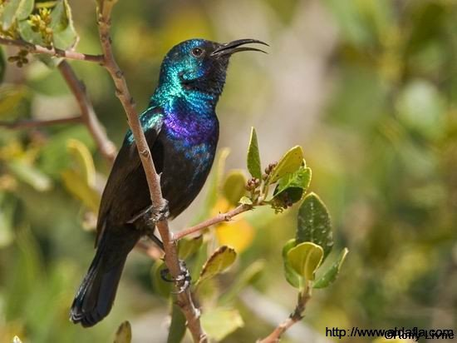

Slide 28
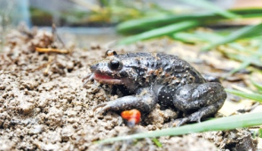

Slide 29
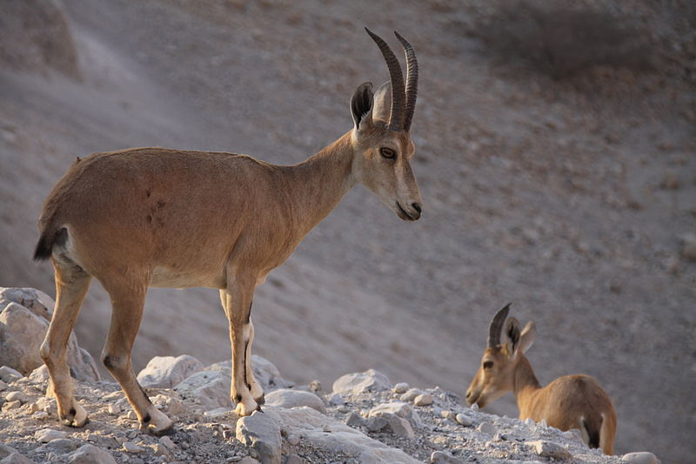

Slide 30
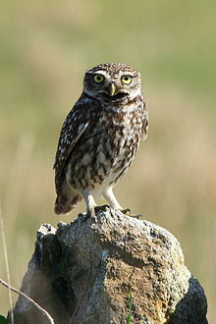

Slide 31
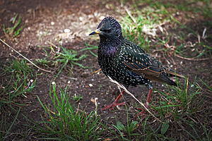

Slide 32
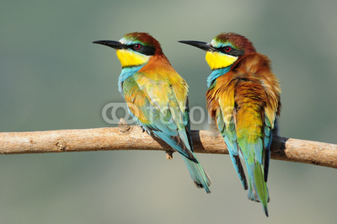

Slide 33
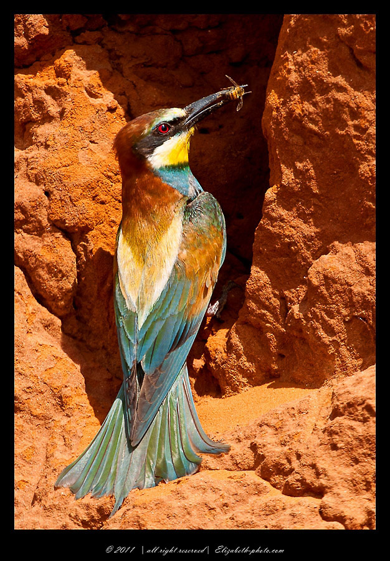

Slide 34
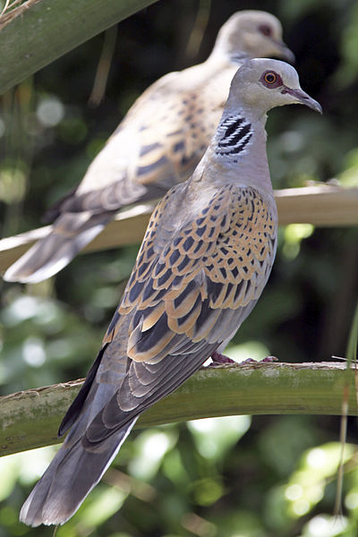

Slide 35
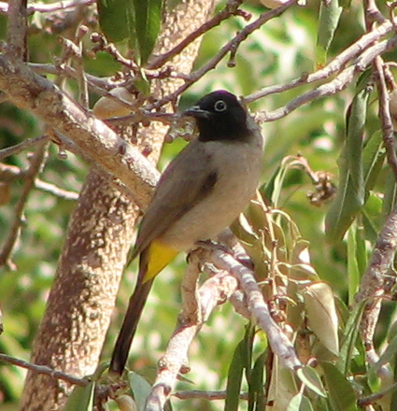

Slide 36
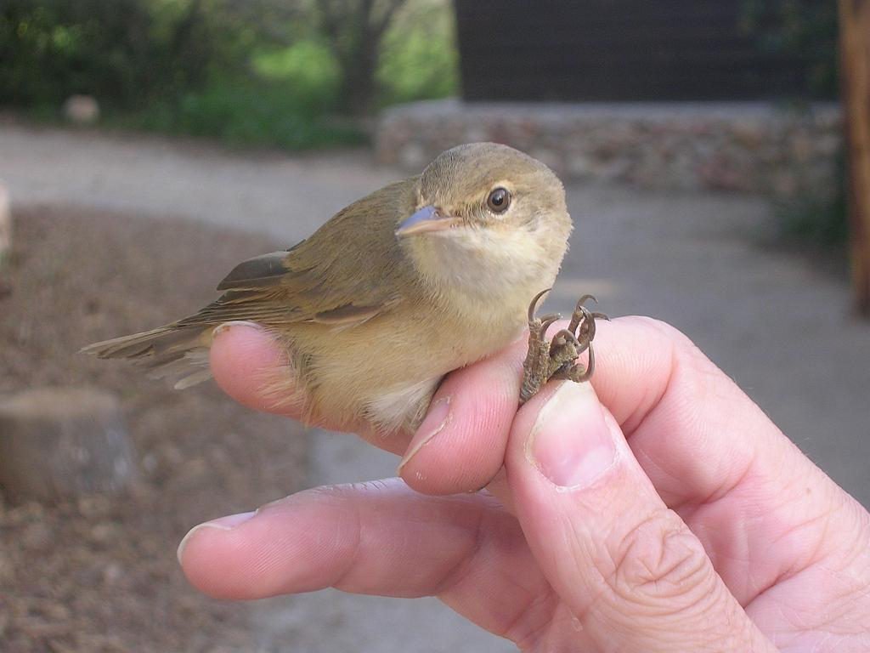

Slide 37
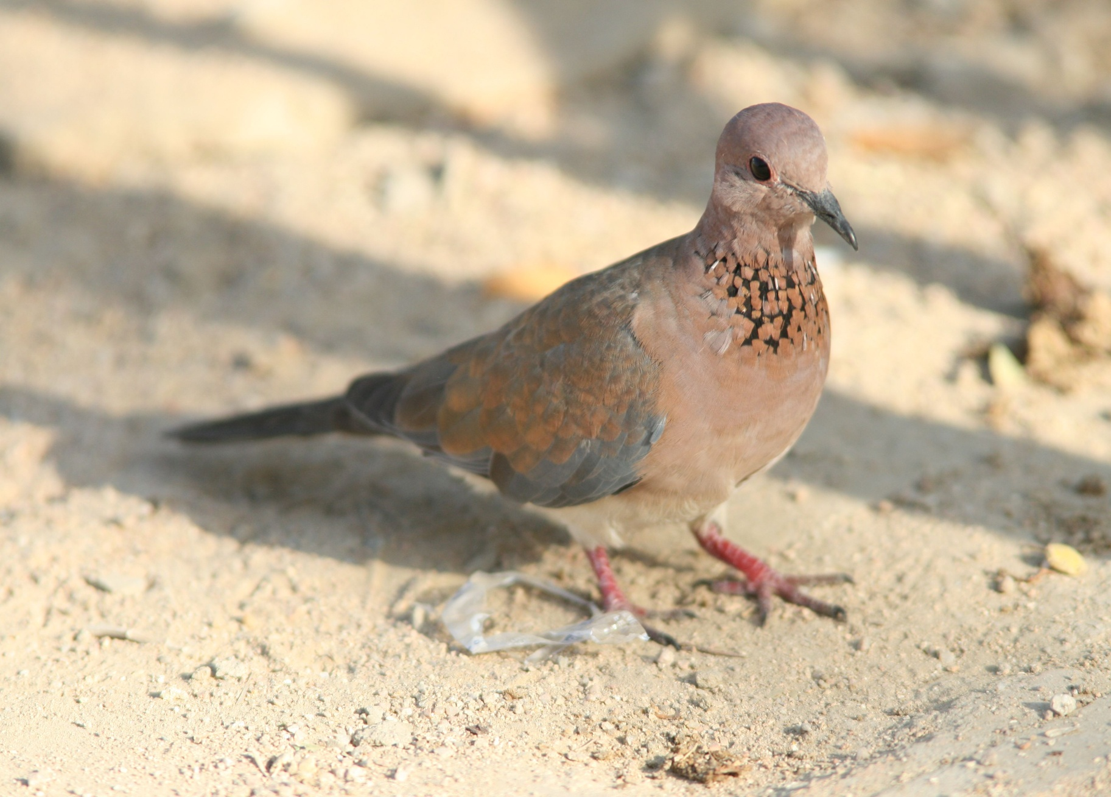

Slide 38
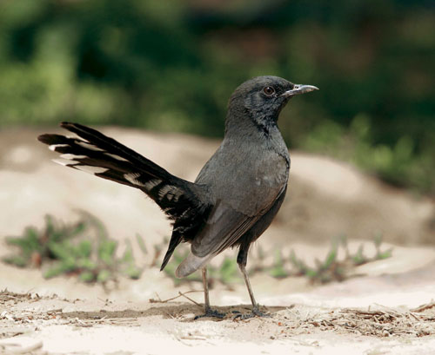

Slide 39
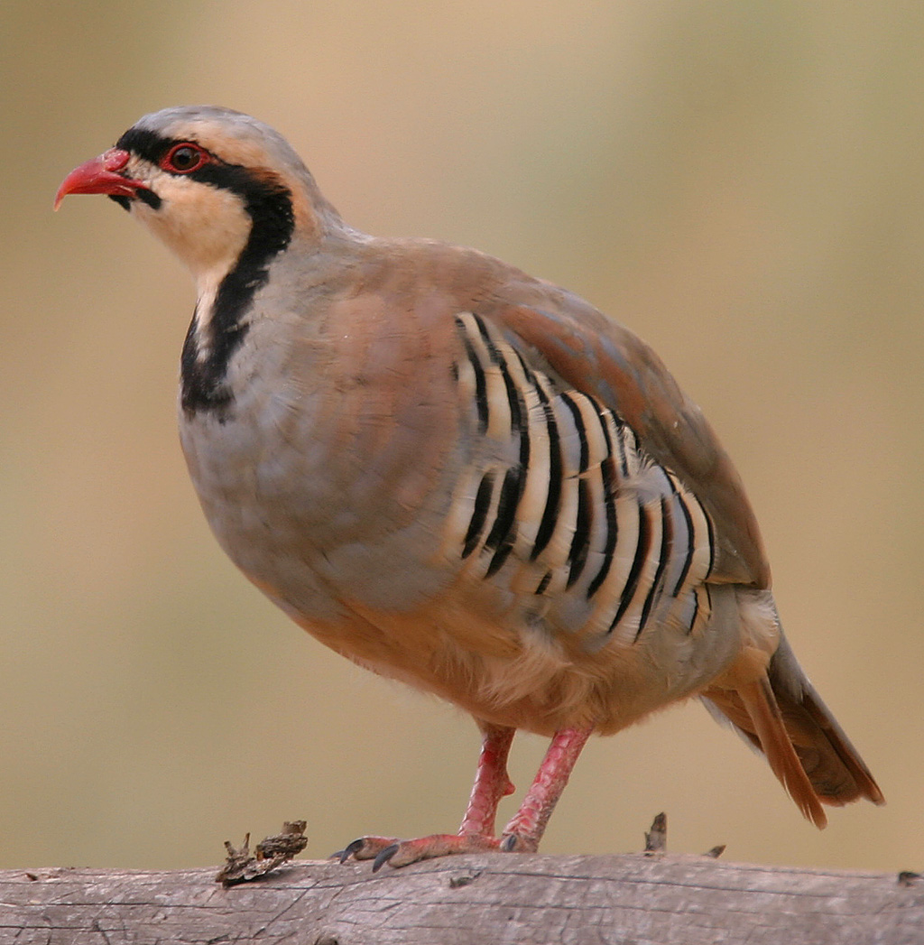

Slide 40


Slide 41


Slide 42


Slide 43


Slide 44


Slide 45


Slide 46


Slide 47


Slide 48


Slide 49


